Slide 1
« Курение- вреднейшая привычка!»
Подготовила: Социальный педагог Сезоненко Е.В.

Slide 2
Цель:
Формирование отрицательного отношения
к курению

Slide 3
Задачи:
- раскрыть сущность проблемы, её причины и следствия.
- познакомить учащихся с вредом курения, его отрицательным влиянием на организм человека;
- учить находить правильный выход из различных жизненных ситуаций;
- развивать мышление, речь, память;
- воспитывать чувство коллективизма, товарищества;
- пропагандировать здоровый образ жизни.

Slide 4
СКАЖИ
«НЕТ!»
КУРЕНИЮ!

Slide 5
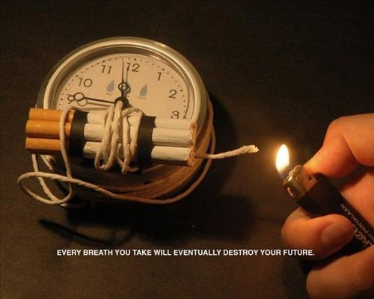
«Курильщик впускает в свои уста врага, который похищает мозг»
(английская народная поговорка)

Slide 6
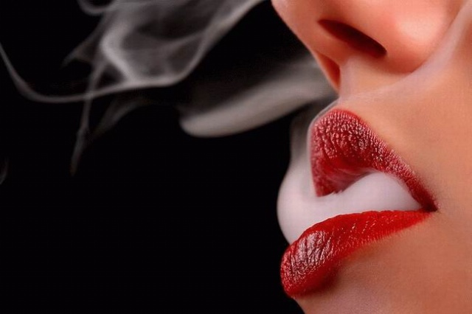
В истории человечества табак прошел такие же этапы, как и алкоголь. Сначала он применялся в религиозных обрядах, затем как псевдолекарство, затем как средство наживы и, наконец, табак стал средством борьбы против человеческой независимости.

Slide 7
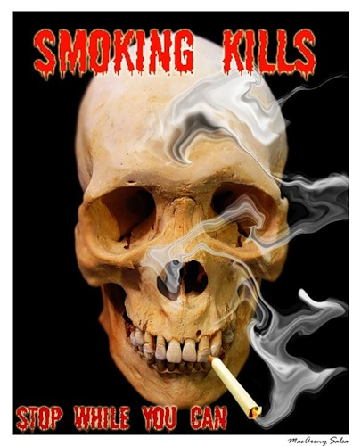
Почему же человек курит?

Slide 8
Кто-то курит, т.к. считает что курение успокаивает нервы и спасает от стрессов;
кто-то с помощью сигарет стремится сохранить или улучшить фигуру,
кто-то уверен, что курение помогает им сосредоточиться…

Slide 9
Это мифы…

Slide 10
На самом деле:
компоненты табака (смолы, никотин , дым и т.п.) не расслабляют, а просто «тормозят» важнейшие участки центральной нервной системы. Зато, привыкнув к сигарете, без нее человек уже расслабляться фактически не может.
притупляя сигаретой чувство голода, вы провоцируете развитие гастрита и язвенной болезни .
Стимуляция нервной системы никотином приводит к истощению энергетических возможностей мозга.

Slide 11
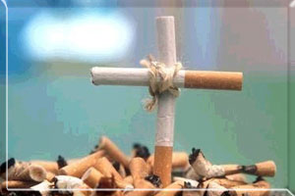

Slide 12
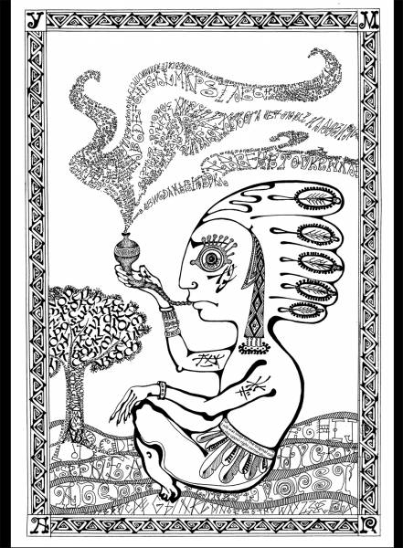
Немного из истории…

Slide 13
Во время путешествия Колумба матросы, высадившиеся на Кубу, впервые увидели, как аборигены поджигали скатанные в трубочку листья и глотали дым, выпуская его через ноздри, до тех пор, пока с ними не начинал беседовать "великий дух". Очевидно, большое количество выкуренного табака, вызывало у местных жителей слуховые галлюцинации. Вместе с тем, заметьте, курили индейцы не забавы для, а только в религиозные праздники.

Slide 14
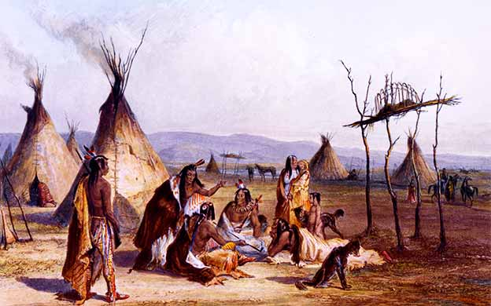

Slide 15
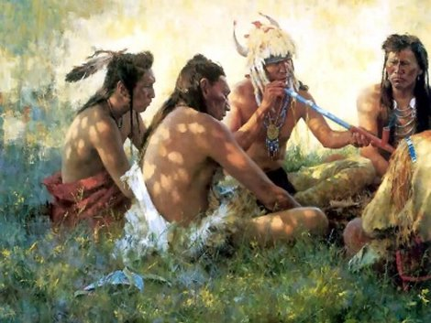

Slide 16
В Европе табачное растение, привезенное из Америки, первоначально использовалось только как декоративное. Нюхать, жевать и курить его стали только после того, как по всей Франции прошел слух, будто бы Жан Нико в 1560 году при помощи "целебной травы" - при помощи табака - исцелил Екатерину Медичи и ее сына Франциска II от головных болей. С этого момента табак стал быстро распространяться и использоваться при самых разных болезнях.
Например, учащихся Итонского колледжа в Англии во время чумы в 1664 году преподаватели заставляли ежедневно курить для ... профилактики.

Slide 17
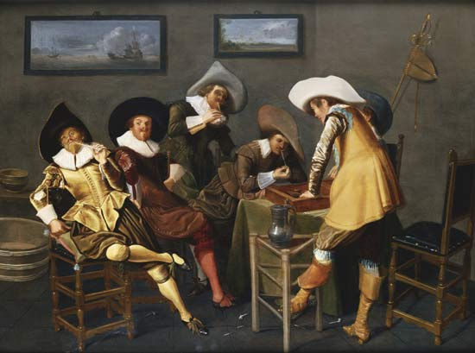

Slide 18
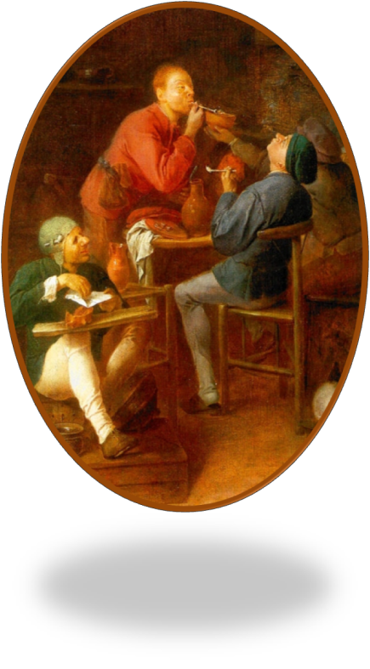

Slide 19
Однако, вскоре люди разуверились в "целебных" свойствах табака, т.к. стало очевидным вредное воздействие табака на здоровье. И курильщиков начали преследовать. И порой очень жестоко. Так, например, в Турции - за курение сажали на кол, в Персии - за курение отрезали губы и нос, в Италии - табак был объявлен забавой дьявола и в назидание потомству пятеро монахов, уличенных в курении, заживо замуровали в монастырской стене, в Англии - курильщиков приравнивали к ворам и водили по улицам с веревкой на шее. А Яков I - житель ХVII-го века, сказал, что курение - это занятие не для цивилизованного человека. И свой знаменитый труд "О вреде табака", опубликованный в 1604 году, Яков I закончил словами:
"Курение - это привычка, противная зрению, невыносимая для обоняния, вредная для мозга, опасная для легких".

Slide 20
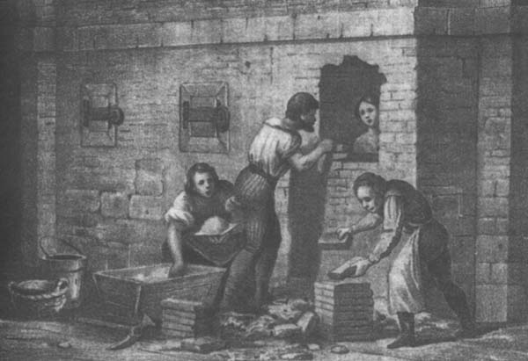

Slide 21
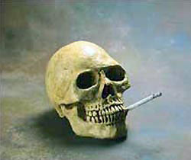
Курение и здоровье.

Slide 22
Начнем с того, что курильщика от некурильщика легко отличить даже по внешнему виду:
- цвет лица у курильщика серовато-желтоватый;
- кожа лица сухая, нередко с пятнами; паутина преждевременных морщин;
- зубы желтые, десна посеревшие, изо рта неприятный запах гниения;
- голос грубый и хриплый, отдышка, кашель!..

Slide 23
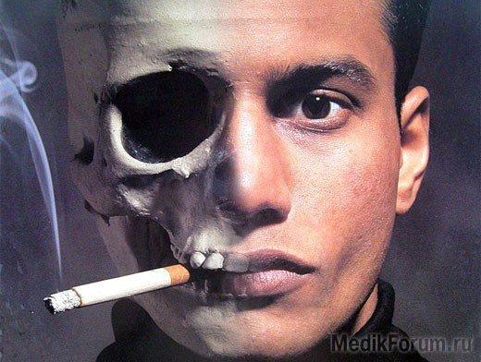

Slide 24
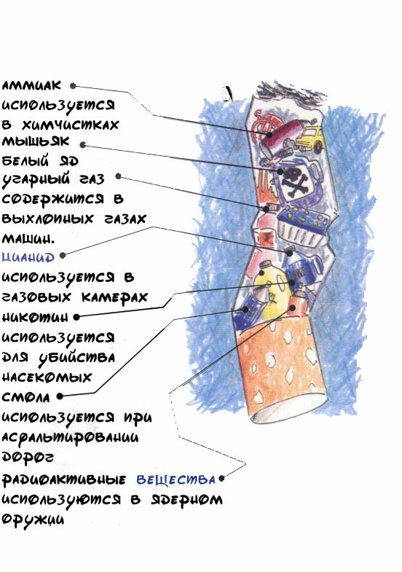
Какие химикаты входят в состав сигареты?

Slide 25
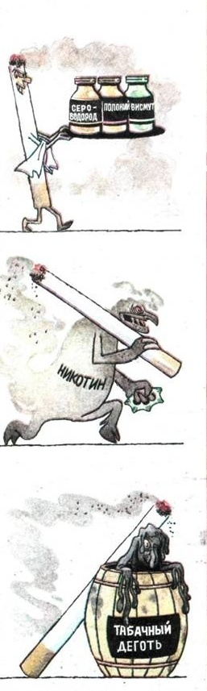
То, что капля никотина убивает лошадь и вызывает рак , известно каждому ребёнку. Но, выкуривая сигарету, человек заглатывает от 0,1 до 1,8 миллиграммов никотина и по «конной» схеме должен был бы отправляться на кладбище уже после первой пачки. На самом деле, никотин канцерогеном не является. Это прежде всего наркотик, который вызывает привыкание и заставляет курить. А вот уже вместе с дымом в наш организм попадают действительно опасные вещества, которые содержатся в сигаретных смолах.

Slide 26
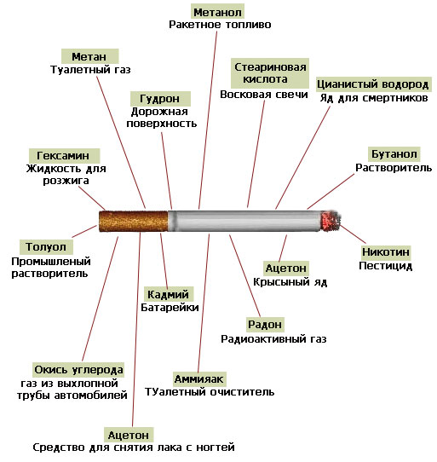

Slide 27
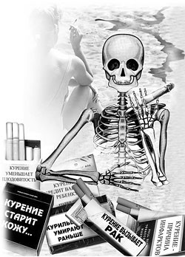
Очень грозным следствием курения является гангрена ног. Под воздействием химических веществ, содержащихся в дыме, артерии конечностей, артерии рук и ног, начинают зарастать. Это нарушает питание тканей.
Сначала курильщик ощущает зябкость ног, онемение пальцев, затем наступает хромота, затем кожа становится багрово-синей и начинает постепенно чернеть, на ней образуются язвы, начинается гангрена, т.е. гниение мертвых частей ноги. Процесс постепенно переходит на другую ногу, а затем и на руки.

Slide 28
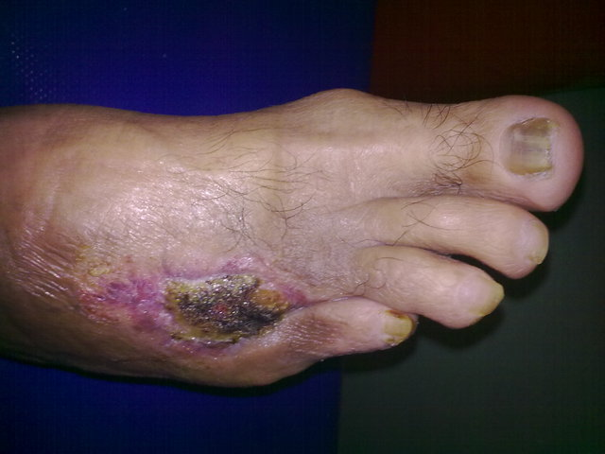
Гангрена.

Slide 29
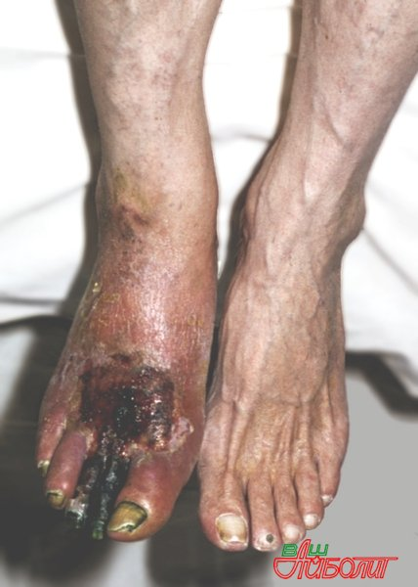

Slide 30
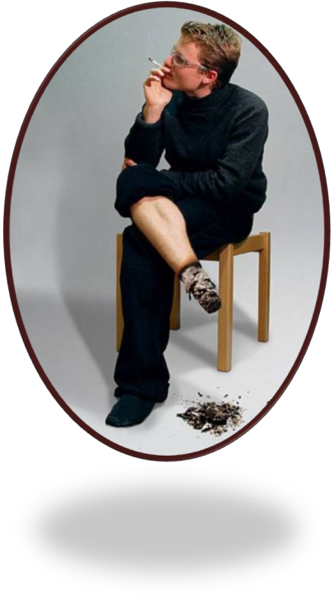

Slide 31
Данные медицинской литературы свидетельствует, что фактически каждый курящий в той или иной мере болен той болезнью, которая в будущем перейдет в гангрену ног. Начал человек курить в 14 лет и с 14 лет вот этот процесс заращения артерий уже пошел.

Slide 32
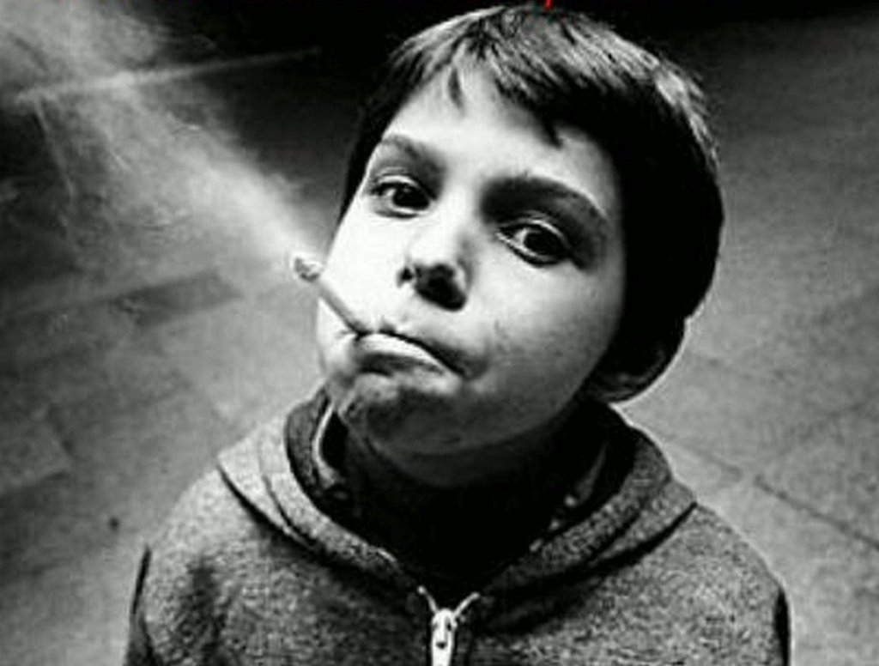

Slide 33
Сердце…
У всех без исключения после выкуренной сигареты пульс учащается на 15-20 ударов в минуту, при этом кровяное давление повышается на 15-20 %. И это продолжается около получаса. Если человек выкуривает пачку сигарет в день, то сердце его постоянно работает с повышенной нагрузкой. Излишние нагрузки ведут к преждевременному изнашиванию сердца.
Отсюда неудивительно, что средний возраст, умерших от внезапных сердечных приступов у некурящих равен 67 годам, а у курящих - только 48 годам. 20 лет разница.

Slide 34
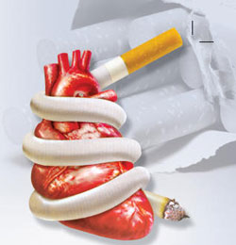

Slide 35
Легкие…
Вот, что пишет доктор медицинских наук Виктор Николаевич Ягодинский в своей книге по этому поводу: «Навсегда врезалось в память одно из занятий по курсу патологической анатомии в медицинском институте. Тогда профессор показал нам на трупе легкие курильщика. Они были пепельно-серые, а местами как бы обуглившиеся, с вкраплениями настоящего угля. Разрезая такие легкие, секционный нож страшно скрежетал, как будто натыкался на камни - это была склерозированная ткань бронхов и бронхиол.»

Slide 36
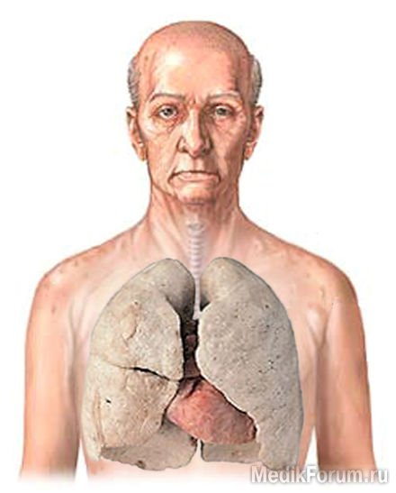
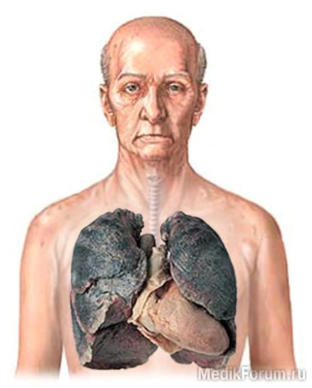

Slide 37
Пищеварительная система…
Никотин, дым, частички табака нарушают ритм деятельности желудочно-кишечного тракта. А поскольку с никотином в желудок поступают канцерогенные вещества, нередко и появление злокачественных опухолей. Отрицательное влияние табака сказывается и на печени: в ее желчевыводящих путях происходит застой желчи.

Slide 38
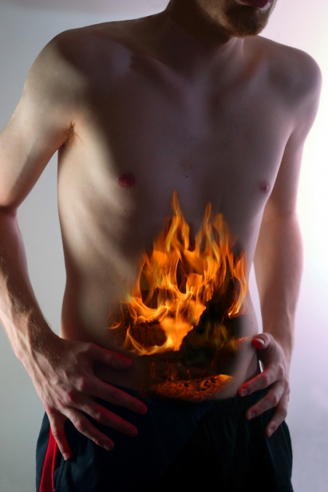

Slide 39
Вы знаете, что… 90% больных раком лёгких — курильщики?
Вы знаете, что … около 100 000 россиян ежегодно умирает от курения?
Вы знаете что … За последние 50 лет от курения умерло 62 млн. человек — больше, чем за все годы Второй мировой войны?

Slide 41
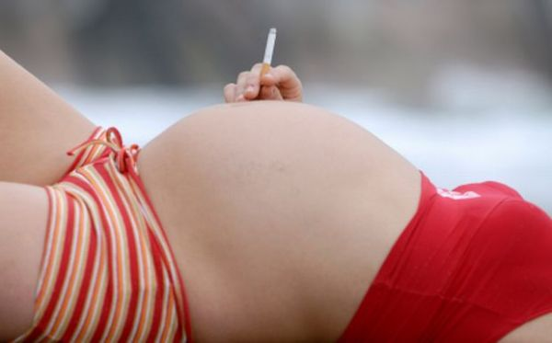
Курение и беременность…

Slide 42

Самый большой вред курение наносит детям при внутриутробном развитии.

Slide 43
Организм подростка, ребёнка или плода находится в развитии. Клетки многих тканей ещё размножаются делением, и, следовательно, гибель их части означает, что из утраченных клеток не сформируются какие-то клеточные структуры, которые были генетически запрограммированы. Очевидно, что последствия алкогольной травмы тем серьёзнее, чем на более ранней стадии развития эта травма нанесена. Наиболее тяжелы эти последствия для зародыша человека в первые дни и месяцы его существования, когда идут интенсивные процессы закладки и формирования важнейших органов и систем. Гибель двух-трёх клеток в начале развития зародыша может обернуться в дальнейшем недоразвитием, а то и отсутствием какого-нибудь органа.

Slide 44
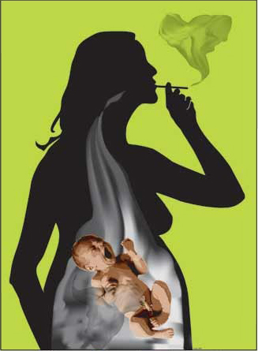

Slide 45
Чаще всего возникают дефекты неба. В лучшем случае малыш рождается с заячьей губой (когда лицевая часть верхней челюсти не сростается до конца), а в худшем — с волчьей пастью (когда не срастаются обе половинки неба).

Slide 46
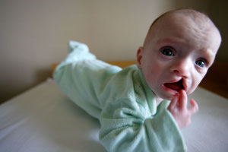

Slide 47
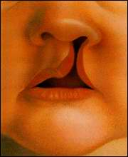

Slide 48
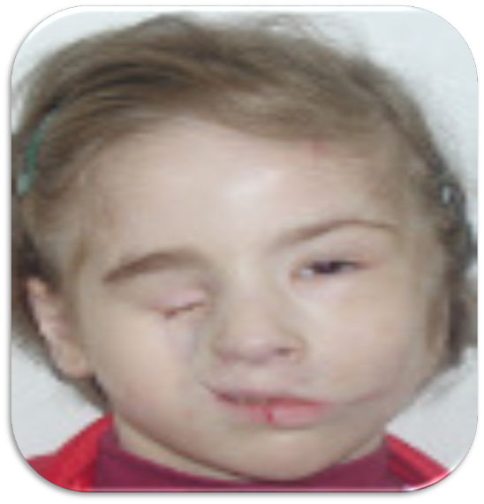
Одним из возможных уродств является расщелина лица.

Slide 49
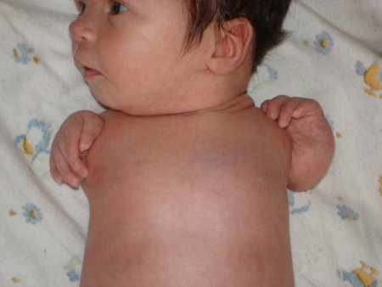
С курением также связаны дефекты рук и ног.

Slide 50
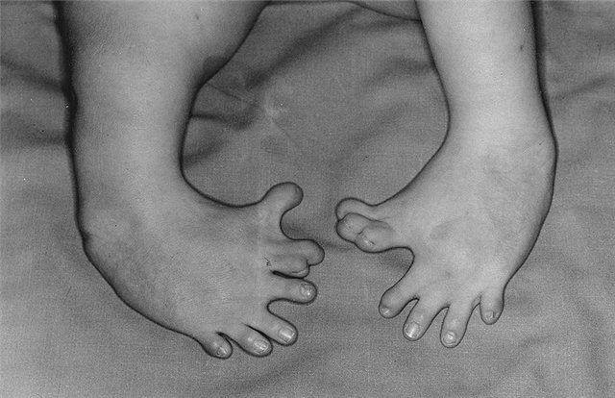

Slide 51
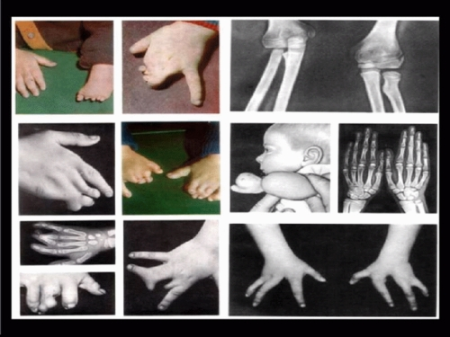

Slide 52
С курением связаны синдром Дауна, недоразвитие различных органов и т. д.

Slide 53
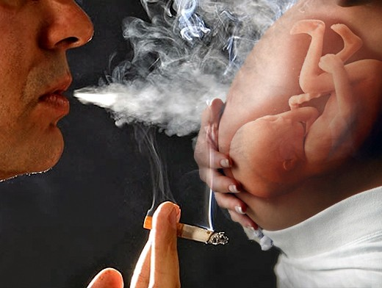

Slide 54
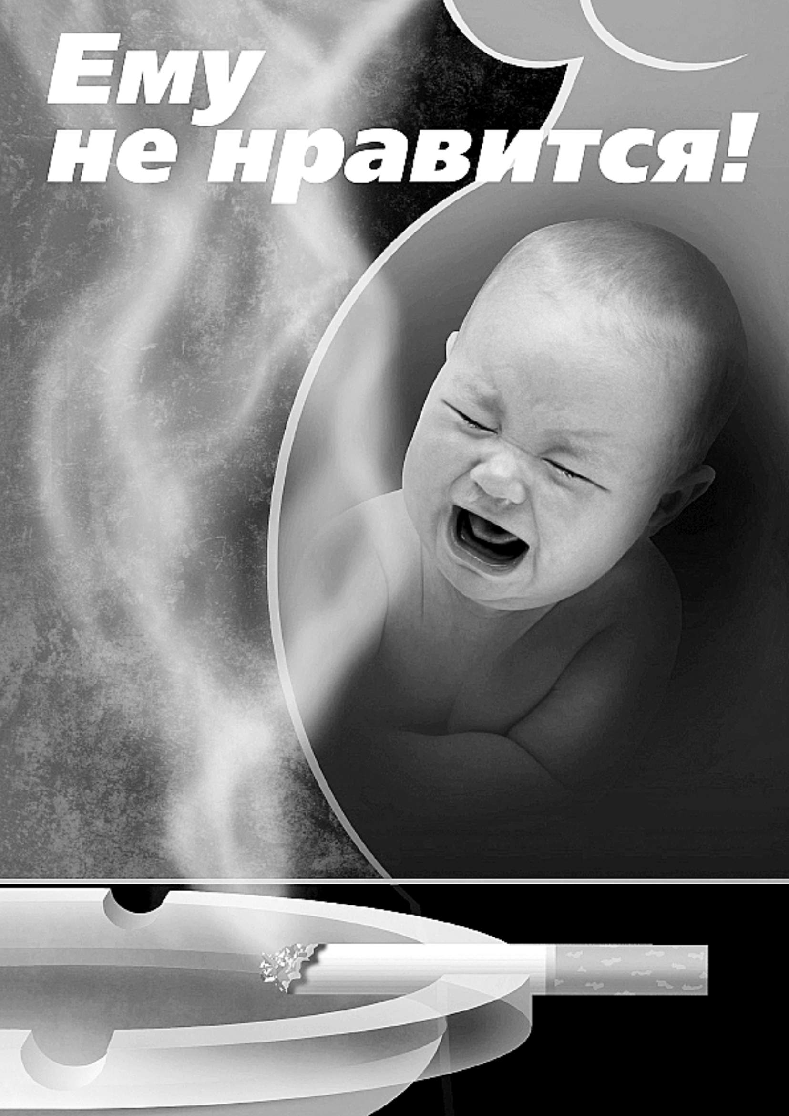

Slide 55
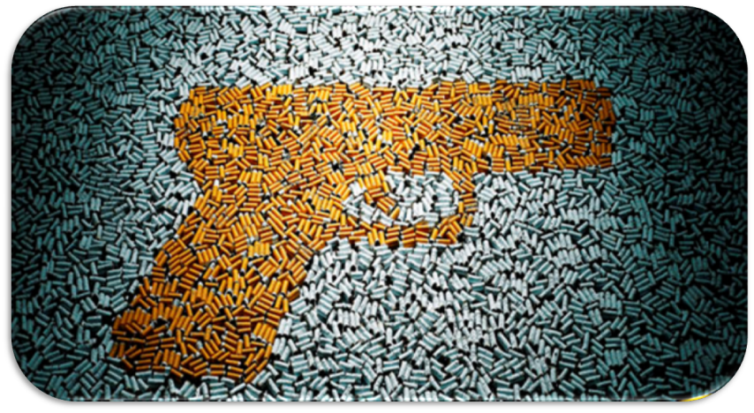
Факты

Slide 56
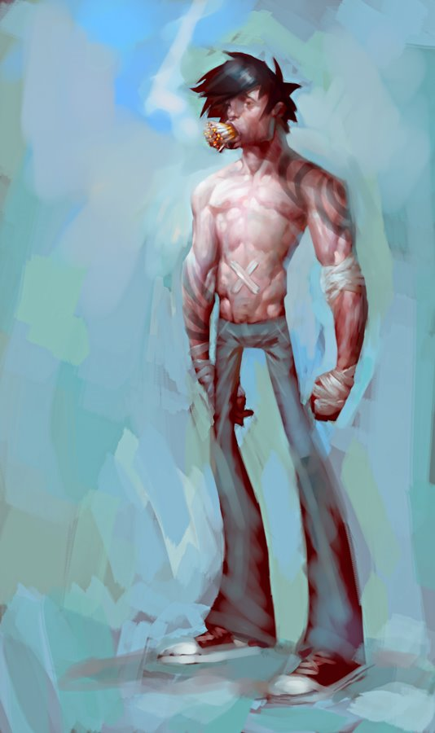
ЕСЛИ ЧЕЛОВЕК НАЧАЛ КУРИТЬ В 15 ЛЕТ, ПРОДОЛЖИТЕЛЬНОСТЬ ЕГО ЖИЗНИ УМЕНЬШАЕТСЯ БОЛЕЕ ЧЕМ НА 8 ЛЕТ.
ИЗ КАЖДЫХ 100 ЧЕЛОВЕК , УМЕРШИХ ОТ ХРОНИЧЕСКИХ ЗАБОЛЕВАНИЙ ЛЕГКИХ, 75 КУРИЛИ.
ИЗ КАЖДЫХ 100 ЧЕЛОВЕК, УМЕРШИХ ОТ ИШЕМИЧЕСКОЙ БОЛЕЗНИ СЕРДЦА, 25 КУРИЛИ.

Slide 57
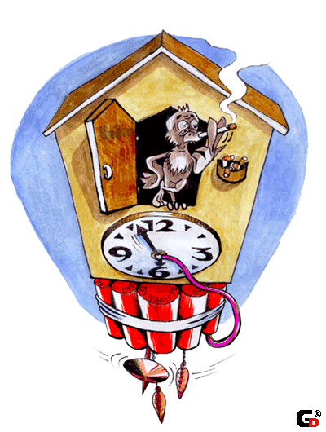
Из каждых 100 человек, начавших курить, «заядлыми курильщиками» становятся 80.
Выкуривая 20 сигарет в день , человек дышит воздухом, загрязненность которого почти в 1000 раз превышает санитарные нормы.
Для человека смертельная доза никотина составляет от 50 до 100 мг, или 2-3 капли.

Slide 58
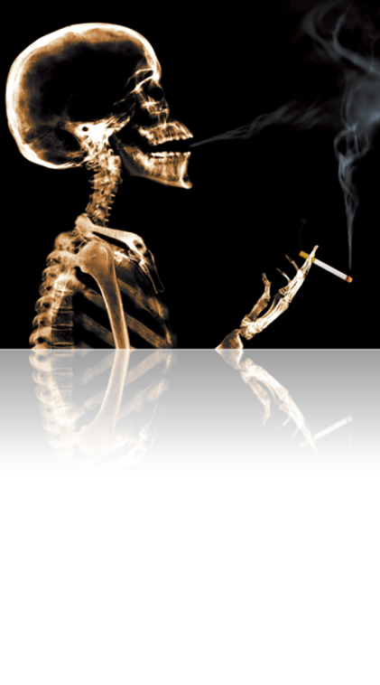
70 % умирают от сердечно-сосудистых заболеваний;
75 % смертей от хронического бронхита;
98% смертей от рака гортани,
96 % смертей от рака лёгких,
хронических болезней бронхов и лёгких - 90%
хронических болезней органов пищеварения - 86 %

Slide 59
Во многих странах мира (США, странах Европейского союза и др.) действуют наци-ональные программы по борьбе с курением. Их реализация позволила в 1,5-2 раза снизить распространенность курения. Из 192 стран-членов Организации Объединенных Наций 170 подписали Рамочную конвенцию по борьбе с курением.
Например:
В Англии –вычитают деньги из зарплаты за время, проведенное в курительной комнате.
Дания - запрещено курить в общественных местах.
Сингапур- курение -500 долларов штраф. Нет рекламы на табачные изделия.
Финляндия – врачи установили 1 день – 17 ноября, когда курильщики приходят на работу без сигарет.
Япония, г.Ваки – решение: 3 дня в месяц без курения.
Франция – после антитабачной кампании число курильщиков сократилось более, чем на 2 млн.человек.

Slide 60
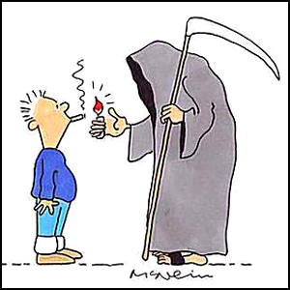
Подумайте, стоит или нет пробовать и продолжать курить, если ваша дальнейшая судьба зависит только от вас.

Slide 61
Поставьте точку.

